Slide 1

Relatório de Status
Semanal
99/99/99 a 99/99/99

Slide 2






Patrocinador: | Nome e Sobrenome
Líder do Projeto: | Nome e Sobrenome
Líder Técnico de TI: | Nome e Sobrenome
PMO: | Nome e Sobrenome
P9999-999 - Projeto XXXX
Status Geral:
l
% Planejado: 0%
% Realizado: 0%
IDP: 0%
l < 84% l > 85% e < 95% l > 96%
Sumário Executivo
Cronograma
Questões
Riscos
Solicitações de Mudanças
Indicadores
Progressos
Fase Atual: Principais Atividades para troca de Fase | Data Início | Data Limite | % | Status
Escopo | dd/mm | dd/mm | 99 | l
Estimativas |  |  |  | l
Cronograma |  |  |  | l
Plano do Projeto |  |  |  | l
Apresentação para o COMEX (GATE) |  |  |  | l
[descreva as principais atividades realizadas e decisões formalizadas, responsável e data alvo]
...
...
...
...
...
...
...
...
Principais Pontos de Atenção / Riscos
Próximos Passos
[descreva os pontos de atenção/risco, plano de ação, responsável e data alvo]
...
...
...
...
[descreva os próximos passos a serem realizados até o próximo reunião de status, responsável e data alvo]
...
...
...
...
...
...
...
...
...
...
...
Decisões
[descreva as decisões que estão em aberto, responsável e data alvo]
...
...
...
...
Legenda: l Não iniciado l Não iniciado (Atrasado) l Concluído l Concluído com atraso l Paralisado l No Prazo l Risco de Atraso l Atrasado

Slide 3

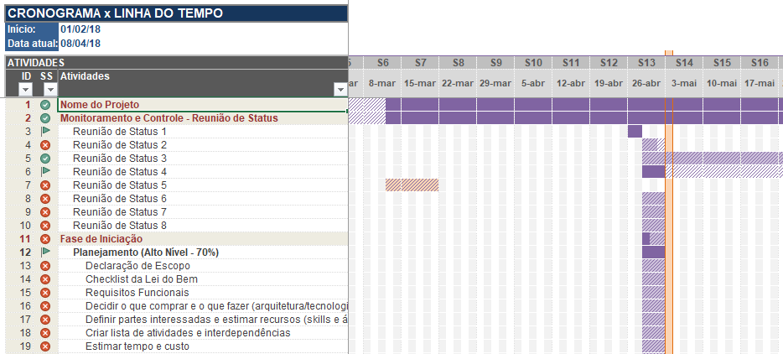
Patrocinador: | Nome e Sobrenome
Líder do Projeto: | Nome e Sobrenome
Líder Técnico de TI: | Nome e Sobrenome
PMO: | Nome e Sobrenome
P9999-999 - Projeto XXXX
Status Geral:
l
% Planejado: 0%
% Realizado: 0%
IDP: 0%
l < 84% l > 85% e < 95% l > 96%
Sumário Executivo
Cronograma
Questões
Riscos
Solicitações de Mudanças
Indicadores
Legenda:
Exemplo
Filtrar do cronograma as atividades que estão em aberto para a semana, copiar e colar aqui

Slide 4

Patrocinador: | Nome e Sobrenome
Líder do Projeto: | Nome e Sobrenome
Líder Técnico de TI: | Nome e Sobrenome
PMO: | Nome e Sobrenome
P9999-999 - Projeto XXXX
Status Geral:
l
% Planejado: 0%
% Realizado: 0%
IDP: 0%
l < 84% l > 85% e < 95% l > 96%
Sumário Executivo
Cronograma
Questões
Riscos
Solicitações de Mudanças
Indicadores
NR | Questão | Status | Prioridade | Data Alvo | Responsável | Resposta
999 |  |  |  |  |  | dd/mm: descritivo
Legenda:
Status: Aberta / Pendente / Fechada
Prioridade: Alta / Média / Baixa

Slide 5

Patrocinador: | Nome e Sobrenome
Líder do Projeto: | Nome e Sobrenome
Líder Técnico de TI: | Nome e Sobrenome
PMO: | Nome e Sobrenome
P9999-999 - Projeto XXXX
Status Geral:
l
% Planejado: 0%
% Realizado: 0%
IDP: 0%
l < 84% l > 85% e < 95% l > 96%
Sumário Executivo
Cronograma
Questões
Riscos
Solicitações de Mudanças
Indicadores
Ref | Principais Riscos | Estado | Criticidade | Responsável | Resposta/ Medidas Mitigação
 |  |  | l |  | dd/mm: descritivo
 |  |  | l
 |  |  | l
 |  |  | l
 |  |  | l
 |  |  | l
 |  |  | l
 |  |  | l
 |  |  | l
 |  |  | l
 |  |  | l
 |  |  | l
Legenda:
Estado: Aberto / Fechado
Criticidade: l Elevada l Média

Slide 6

Patrocinador: | Nome e Sobrenome
Líder do Projeto: | Nome e Sobrenome
Líder Técnico de TI: | Nome e Sobrenome
PMO: | Nome e Sobrenome
P9999-999 - Projeto XXXX
Status Geral:
l
% Planejado: 0%
% Realizado: 0%
IDP: 0%
l < 84% l > 85% e < 95% l > 96%
Sumário Executivo
Cronograma
Questões
Riscos
Solicitações de Mudanças
Indicadores
Solicitação de Mudança | Estado | Responsável | Justificativa
 |  |  | dd/mm: descritivo
Legenda: Status: Em análise / Aprovada / Rejeitada / Cancelada

Slide 7

Patrocinador: | Nome e Sobrenome
Líder do Projeto: | Nome e Sobrenome
Líder Técnico de TI: | Nome e Sobrenome
PMO: | Nome e Sobrenome
P9999-999 - Projeto XXXX
Status Geral:
l
% Planejado: 0%
% Realizado: 0%
IDP: 0%
l < 84% l > 85% e < 95% l > 96%
Sumário Executivo
Cronograma
Questões
Riscos
Solicitações de Mudanças
Indicadores
Curva-S do Progresso
Curva-S de Entregáveis
Exemplo
Copiar do cronograma os gráficos criados e desejados e colar aqui
Sugestão: curva de progresso, curva-S e fatias de % status
Mostrar a saúde financeira do projeto

Slide 8

Obrigado.

